Slide 1
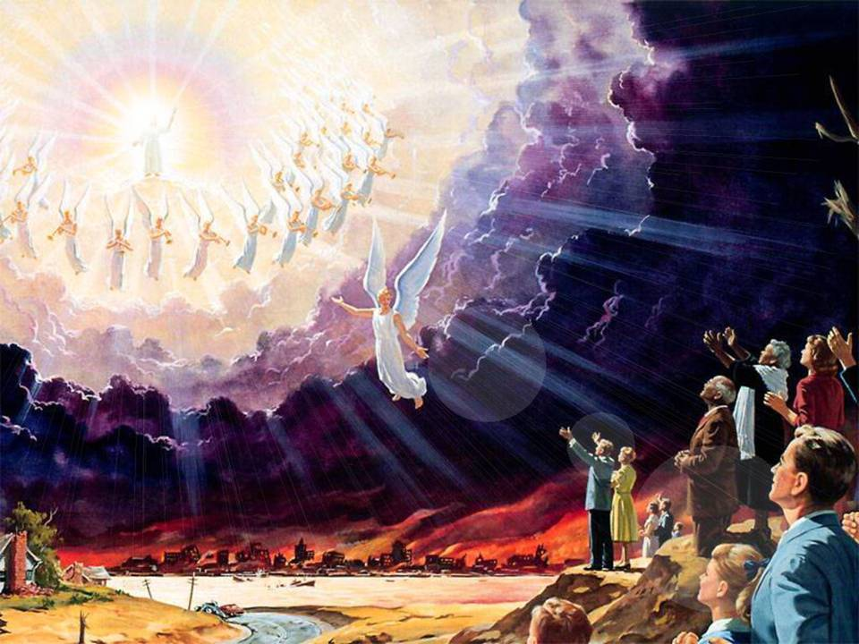

NO TOCAR EL RATÓN

Slide 2


Presentaciones Musicales
Cristo Viene por Segunda Vez
Cita Bíblica de Hoy
“Entonces aparecerá la señal del Hijo del Hombre en el cielo; y entonces lamentarán todas las tribus de la tierra, y verán al Hijo del Hombre viniendo sobre las nubes del cielo, con poder y gran gloria” (Mateo 24:30).
Roberto
Hacer clic para comenzar
Lima-Perú
NO TOCAR EL RATÓN

Slide 3

MUEVETE EN MI
Canta: Danilo Montero

Slide 4


El Espíritu de Dios está en este lugar
El Espíritu de Dios se mueve en este lugar
está aquí para consolar

Slide 5

está aquí para liberar
está aquí para guiar, el Espíritu de Dios está aquí

Slide 6
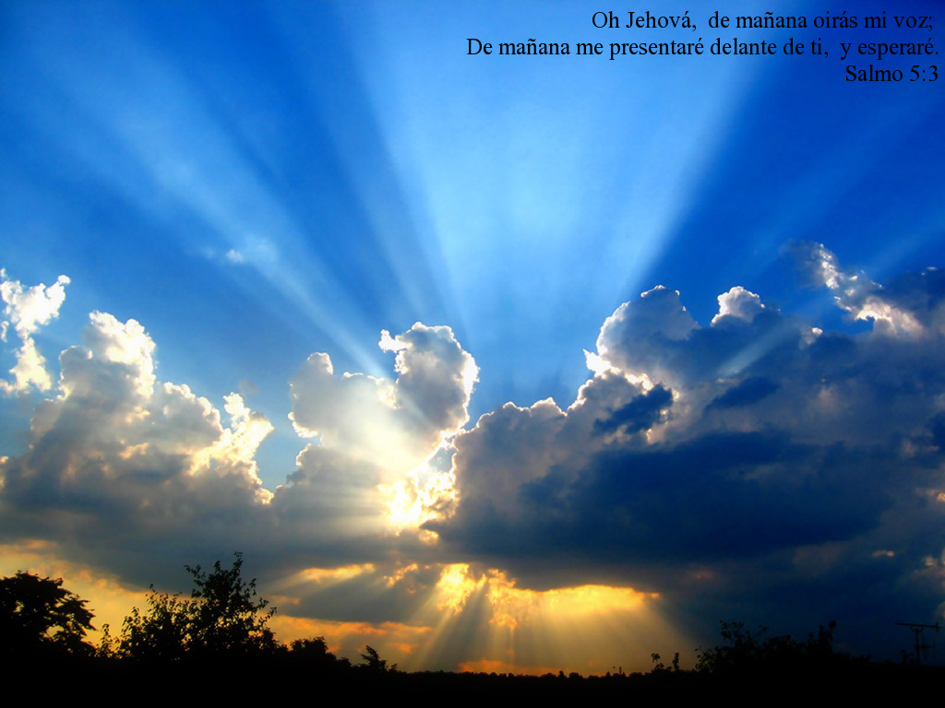
El Espíritu de Dios está en este lugar
El Espíritu de Dios se mueve en este lugar
está aquí para consolar

Slide 7

está aquí para liberar
está aquí para guiar, el Espíritu de Dios está aquí

Slide 8
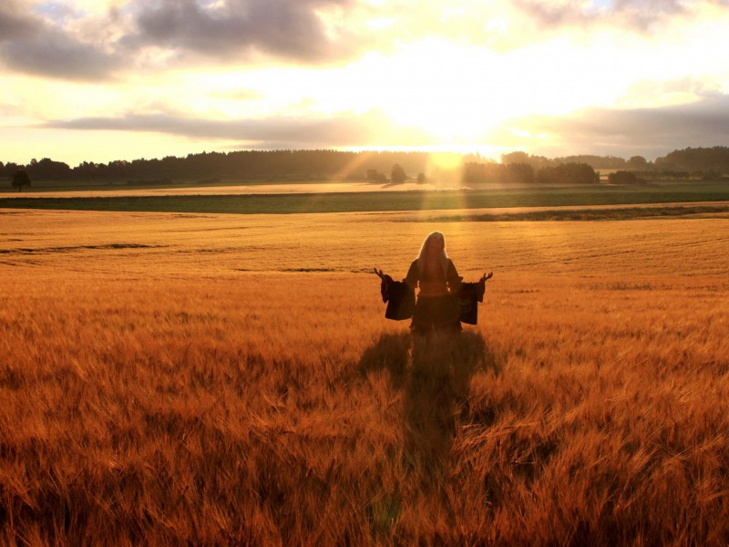
Muévete en mi, muévete en mi
toca mi mente, mi corazón

Slide 9

llena mi vida de tu amor
muévete en mi, Dios Espíritu, muévete en mi

Slide 10

El Espíritu de Dios está en este lugar
El Espíritu de Dios se mueve en este lugar
está aquí para consolar

Slide 11
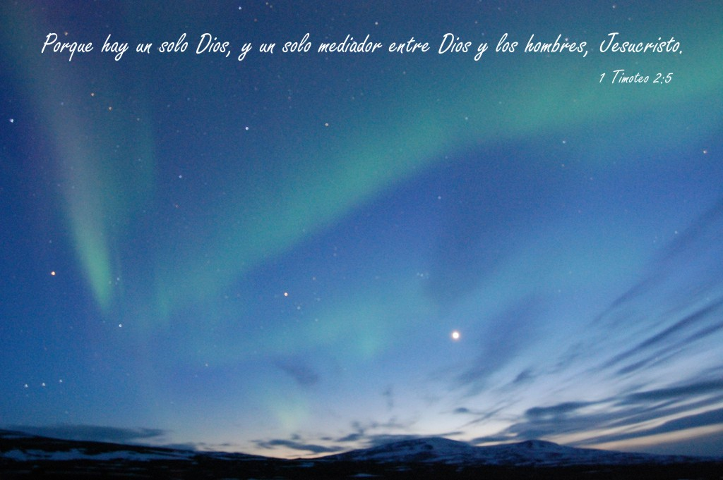
está aquí para liberar
está aquí para guiar, el Espíritu de Dios está aquí

Slide 12

El Espíritu de Dios está en este lugar
El Espíritu de Dios está en este lugar
El Espíritu de Dios se mueve en este lugar
El Espíritu de Dios se mueve en este lugar
está aquí para consolar
está aquí para consolar

Slide 13

está aquí para liberar
está aquí para guiar, el Espíritu de Dios está aquí

Slide 14

Muévete en mi, muévete en mi
toca mi mente, mi corazón

Slide 15
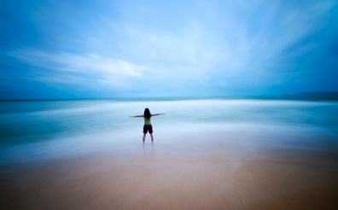
llena mi vida de tu amor
muévete en mi, Dios Espíritu, muévete en mi

Slide 16
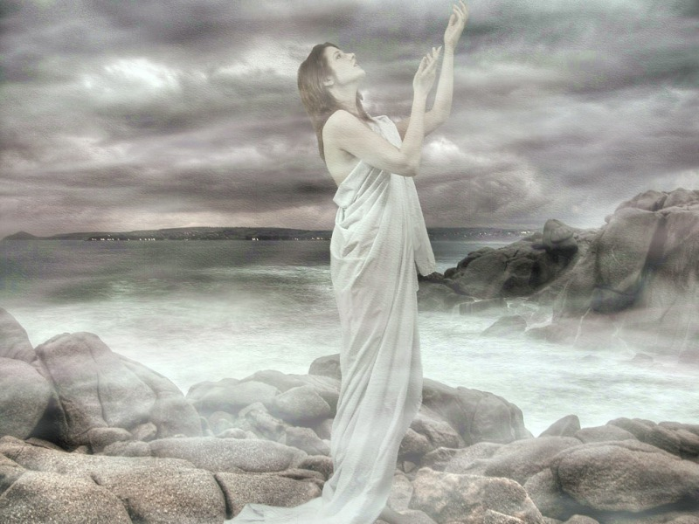
Muévete en mi, muévete en mi
toca mi mente, mi corazón

Slide 17
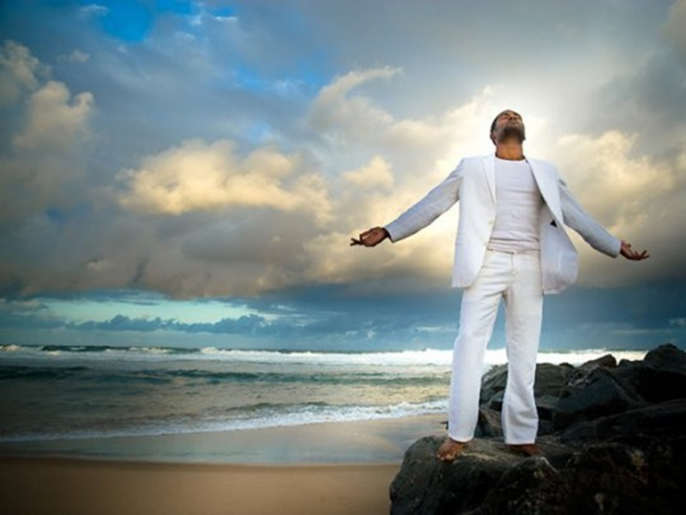
llena mi vida de tu amor
muévete en mi, Dios Espíritu, muévete en mi

Slide 18
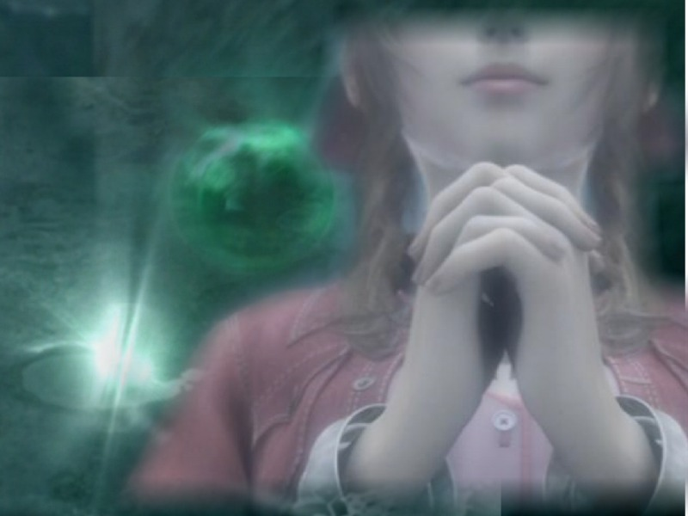
El Espíritu de Dios está en este lugar
El Espíritu de Dios se mueve en este lugar
está aquí para consolar

Slide 19

está aquí para liberar
está aquí para guiar, el Espíritu de Dios está aquí

Slide 20

El Espíritu de Dios está en este lugar
El Espíritu de Dios se mueve en este lugar
está aquí para consolar

Slide 21
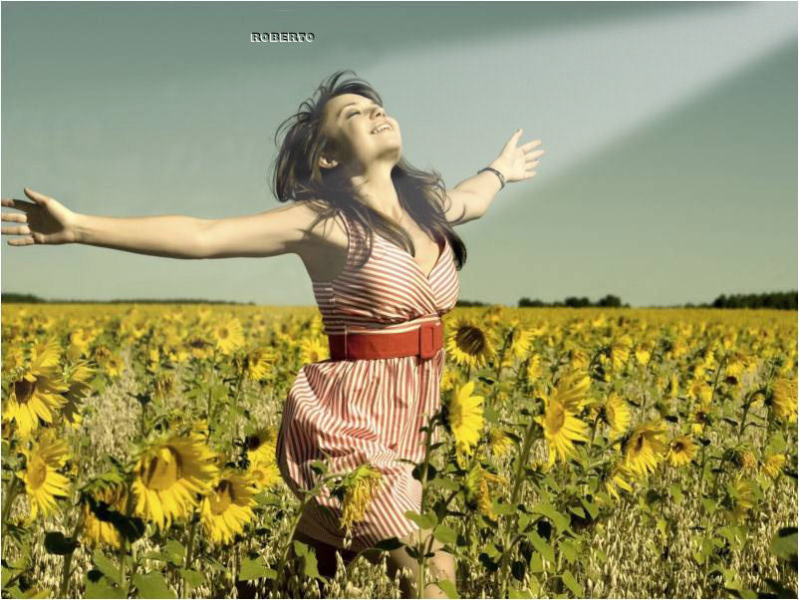
está aquí para liberar
está aquí para guiar, el Espíritu de Dios está aquí

Slide 22

Muévete en mi, muévete en mi
toca mi mente, mi corazón

Slide 23
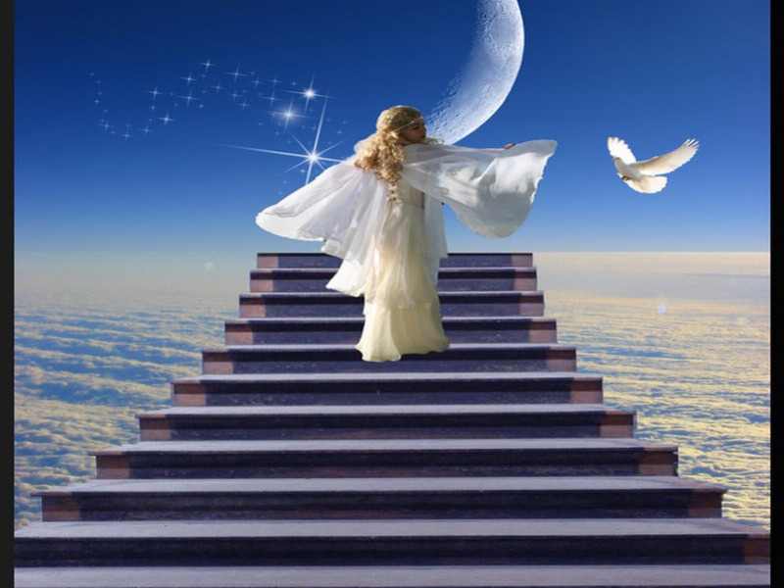
llena mi vida de tu amor
muévete en mi, Dios Espíritu, muévete en mi

Slide 24

Muévete en mi, muévete en mi
toca mi mente, mi corazón

Slide 25
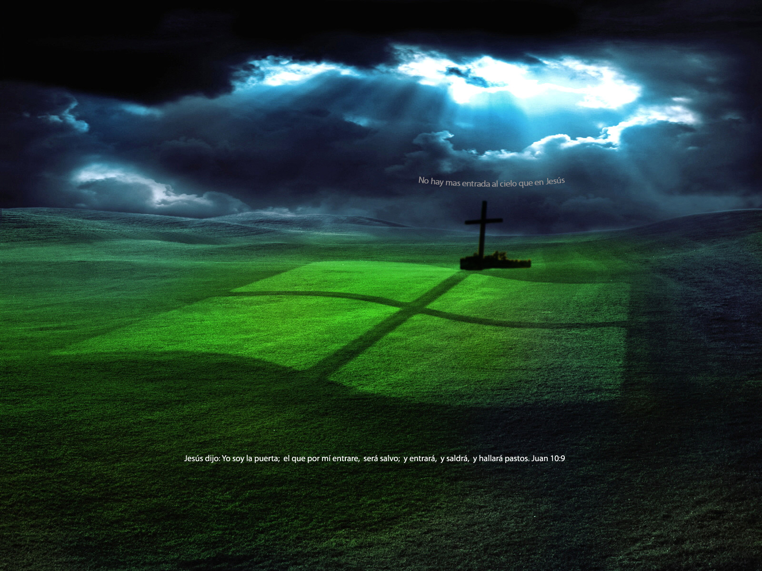
llena mi vida de tu amor
muévete en mi, Dios Espíritu, muévete en mi

Slide 26
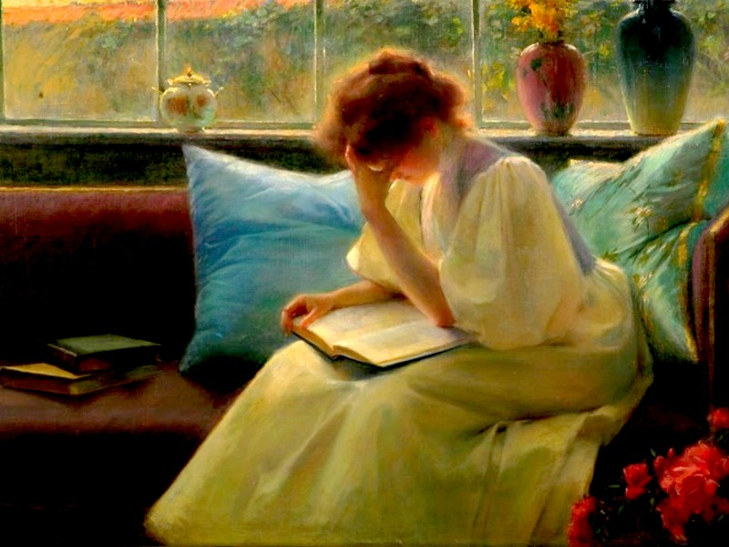
Muévete en mi, muévete en mi
toca mi mente, mi corazón

Slide 27

llena mi vida de tu amor
muévete en mi, Dios Espíritu, muévete en mi

Slide 28
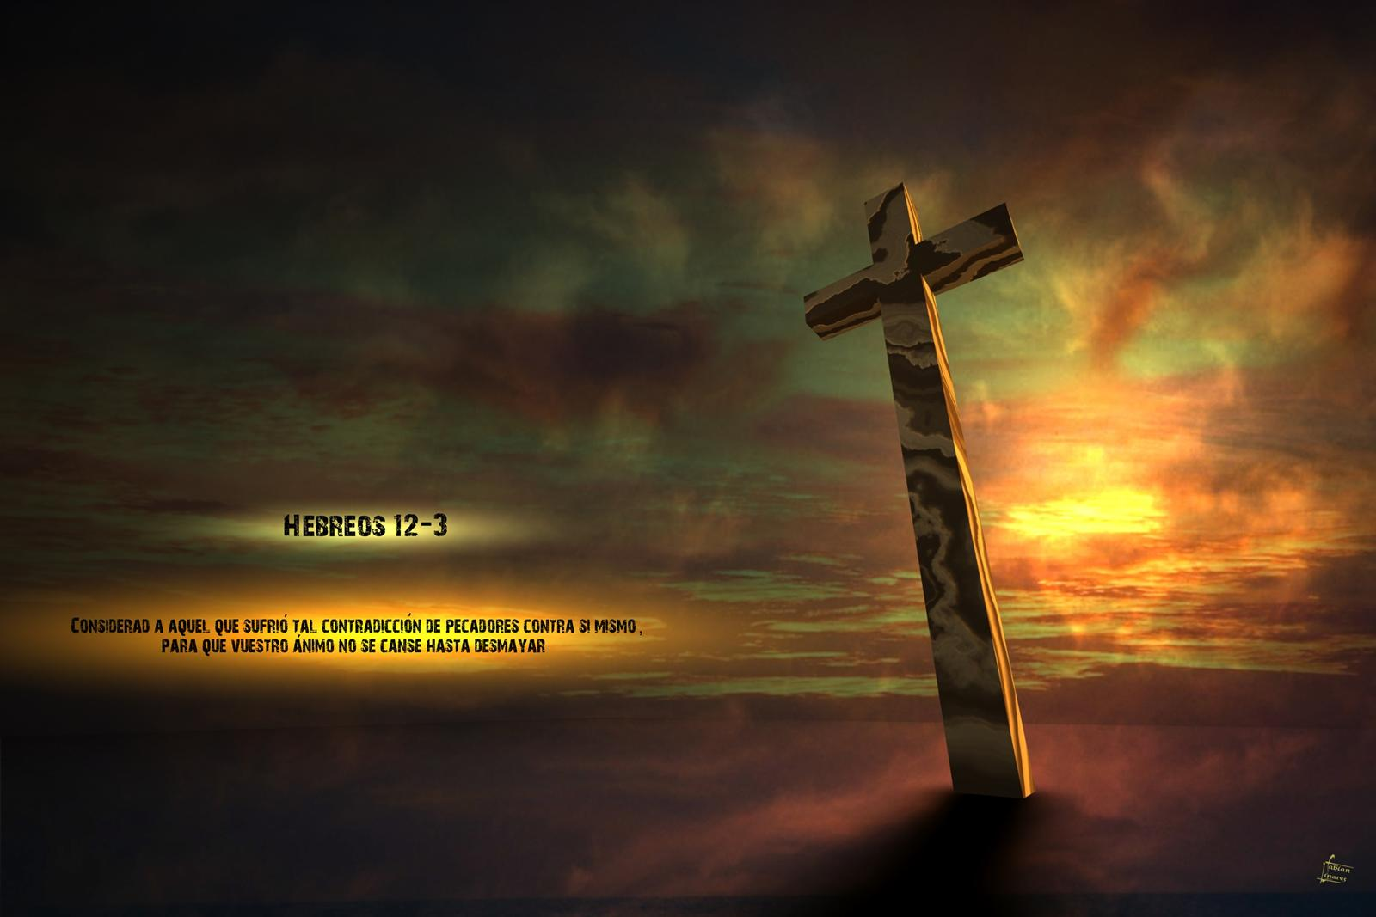
Muévete en mi, muévete en mi
toca mi mente, mi corazón
llena mi vida de tu amor
muévete en mi, Dios Espíritu, muévete en mi
Roberto

Slide 29

muévete en mi, Dios Espíritu, muévete en mi
muévete en mi, Dios Espíritu, muévete en mi
muévete en mi, Dios Espíritu, muévete en mi
Roberto

Slide 30



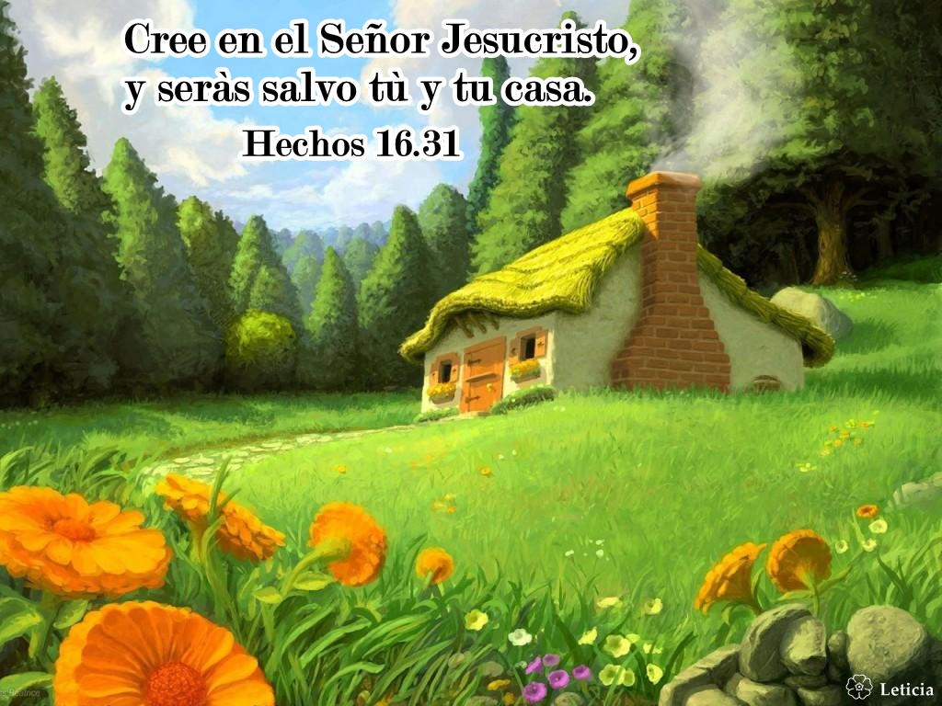

Slide 31
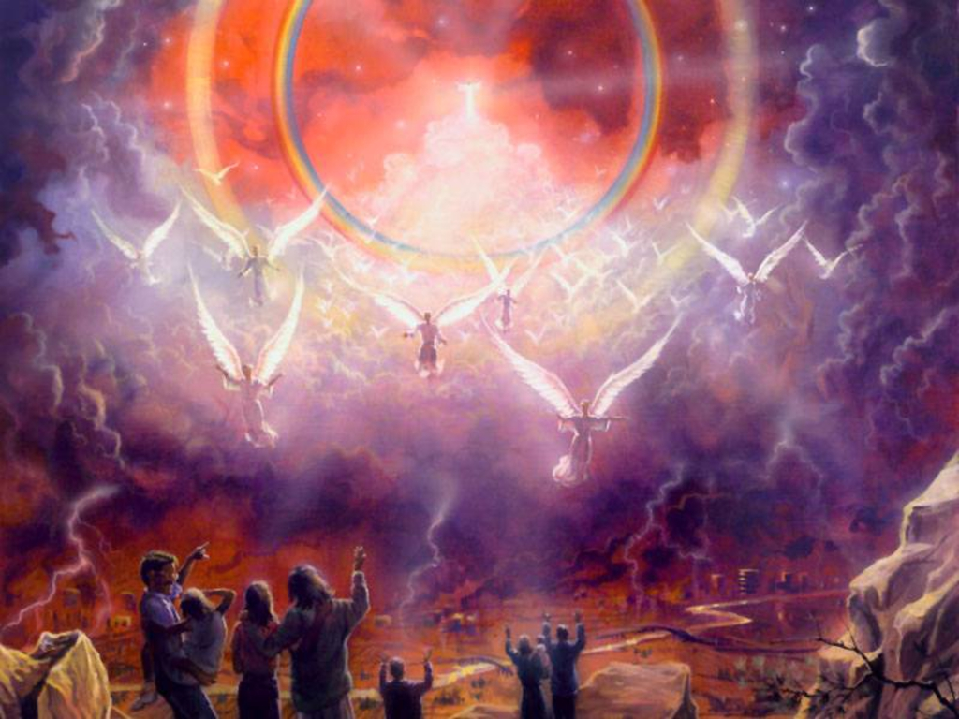
“Y cuando venga el Espíritu Santo convencerá al mundo de pecado, de justicia y de juicio” (Juan 16:8)
“Pero cuando venga el Espíritu de Verdad, Él os guiará a toda la Verdad ……” (Juan 16:13)
“Pero recibiréis PODER, cuando haya venido sobre vosotros el Espíritu Santo, y me seréis testigos en Jerusalén, en toda Judea, en Samaria y hasta lo último de la tierra” (Hechos 1:8)
“Más el Consolador, el Espíritu Santo, a quien el Padre enviará en mi nombre, Él os Enseñará todas las cosas, y os Recordará todo lo que yo os he dicho” (Juan 14:26)
Hacer clic para siguiente diapositiva

Slide 32

MELODIAS CRISTIANAS PUBLICADAS EN “MIS PPS”, POR MI
Nota.- Una vez que Ud. ha hecho CLICK en el enlace a fin de poder descargar el power point deseado, tiene que salir de esta presentación si desea visualizar dicho power point.
1.- Sendas Dios Hará – DAR CLIC AQUÍ
2.- Sumérgeme – DAR CLIC AQUÍ
3.- Las Cosecha – DAR CLIC AQUÍ
4.- Los que Esperan en el Señor – DAR CLIC AQUÍ
Hacer clic para siguiente diapositiva

Slide 33



Accede a la sección que desees desde aquí:
Propia Creación
De la Red
Dedicatorias | Fechas Especiales | Graciosos
Historia y Arte | Lugares | Musicales
Naturaleza y Ciencias | Política | Reflexión
Religiosos | Románticos | Salud
Dedicatorias | Fechas Especiales | Graciosos
Historia y Arte | Lugares | Musicales
Naturaleza y Ciencias | Política | Reflexión
Religiosos | Románticos | Salud
Si deseas recibir pps periódicamente en tu correo electrónico subscríbete aquí:

